Slide 1
การจาแนกผู้ที่สนใจการเปิดบัญชีเงินฝากผ่านทางโทรศัพท์

Slide 2
ที่มาและความสำคัญ
ปัจจุปันการเพิ่มฐานลูกค้าของธนาคารนั้นไม่ได้มาจากการที่ลูกค้าต้องเดินทางไปยังสาขาอีกต่อไป การติดต่อลูกค้าผ่านช่องทางโทรศัพท์ถือเป็นทางเลือกหนึ่งที่ธนาคารใช้ในการลดต้นทุนค่าใช้จ่าย และประหยัดทรัพยากรบุคคลในสาขาที่ต้องใช้เวลานานโดยเฉพาะการที่ต้องอธิบายเงื่อนไขต่างให้ลูกค้าเข้าใจ ซึ่งส่งผลกระทบต่อผู้ทำธุรกรรมอื่นๆ

Slide 3
วัตถุประสงค์
การเพิ่มรายได้และช่องทางในการเสนอขาย ในเงื่อนไขที่มีทรัพยากรบุคคลและทุนที่จากัด เพิ่มความสะดวกสบายให้แก่ลูกค้าที่สนใจในผลิตภัณฑ์นั้นๆ อย่างแท้จริง

Slide 4
ขอบเขตงานวิจัย
การใช้ Machine learning ในการทำนายความสนใจของลูกค้าที่ได้รับการติดต่อขายตรงผ่านทางโทรศัพท์ โดยข้อมูลที่ได้เป็นประวัติการทำธุรกรรมของธนาคารแห่งหนึ่ง

Slide 5
ประโยชน์ที่คาดว่าจะได้รับ
ลดเวลาในการทำธุรกรรมที่สาขา
ปรับปรุง Customer Engagement
ประหยัดทรัพยากรบุคคล

Slide 6
แนวคิด ทฤษฎี เทคโนโลยี และระบบงำนที่เกี่ยวข้อง
• Python ภาษาโปรแกรมมิ่งที่ใช้ในการเรียกใช้ไลบรารี่ต่างๆ ซึ่งคุณสมบัติสาคัญของภาษานี้คือการอ่านข้อมูลและเขียนข้อมูลที่สามารถทาได้อย่างรวดเร็ว
• Jupyter notebook เครื่องมือที่ใช้อานวยความสะดวกในการเขียนภาษา Python

Slide 7
แบบจำลองที่ใช้
• Logistic regression
• Random forest
• Decision tree

Slide 8
เทคนิคที่ใช้
• Cross validation
การทา Cross validation เป็นเทคนิคในการสร้างแบบจาลองที่เหมาะสมกับข้อมูล โดยการนาข้อมูลทดสอบมาทดสอบกับแบบจาลองต่างๆ
• Grid search
การหาตัวแปรที่ดีที่สุดที่ใช้กับแบบจาลอง
• ROC curve (Receiver operating characteristic curve)
เป็นตัวบอกว่าการทดลองนั้นให้ผลที่แม่นยาหรือไม่

Slide 9
วิธีการทำนาย
1. การนาข้อมูลมาวิเคราะห์เพื่อให้เข้าใจในพฤติกรรมของตัวแปรแต่ละประเภท
2. การเตรียมข้อมูลโดยการนาข้อมูลที่ไม่มีค่า และข้อมูลที่มีคุณสมบัติไม่อยู่ในกลุ่มเป้าหมายออกไปจากการทานาย
3. การทา Cross validation เป็นเทคนิคในการสร้างแบบจาลองที่เหมาะสมกับข้อมูล โดยการนาข้อมูลทดสอบมาทดสอบกับแบบจาลองต่างๆ
4. ทานายเพื่อหา Baseline หลังจากการทา Cross validation จะได้แบบจาลองที่เหมาะสมกับข้อมูลชุดนั้นและทาการทานายเพื่อหา Baseline ก่อนจะทาการปรับปรุงชุดข้อมูล
5. การหาตัวแปรที่เหมาะสมกับแบบจาลองที่เลือกมา (Grid search)
6. ทานายอีกครั้งหลังจากการใช้ตัวแปรที่ได้จากการทา Grid search
7. ทาการเปรียบเทียบผลการทานายที่ได้จากการปรับปรุงและเปรียบเทียบกับ Baseline ด้วย ROC Curve

Slide 10
Result and Summary

Slide 11
Cross validation
Logistic regression : 0.7939
Decision tree : 0.6260
Random forest : 0.7443

Slide 12
Logistic regression baseline
Accuracy : 0.9004
Precision : 0.6856
Recall : 0.2199
F1-score : 0.33

Slide 13
Grid search (Logistic regression)
C = 1 , class_weight = balanced , penalty = 11

Slide 14
Tuned result
Accuracy : 0.8281
Precision : 0.3522
Recall : 0.6200
F1-score : 0.4492

Slide 15
ตารางเปรียบเทียบก่อนและหลังปรับปรุง
Evaluation params | Baseline result | Tuned result
Accuracy | 0.9004 | 0.8281
Precision | 0.6856 | 0.3522
Recall | 0.2299 | 0.6200
F1-Score | 0.33 | 0.4492

Slide 16
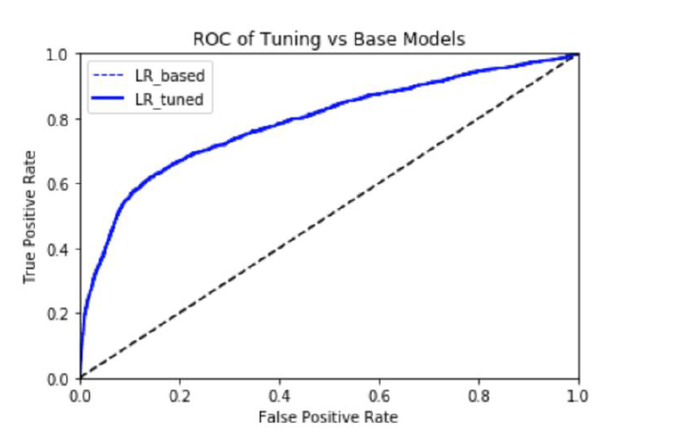
ROC Curve

